Slide 1

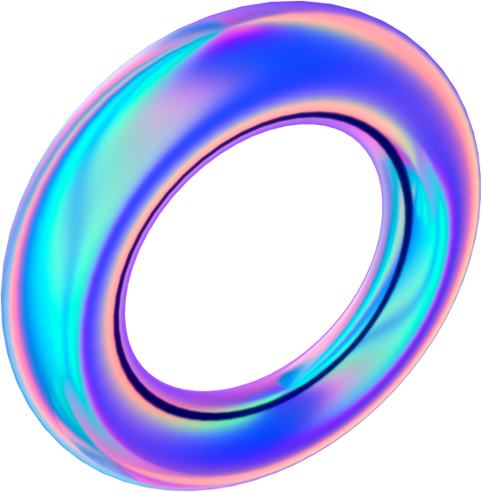


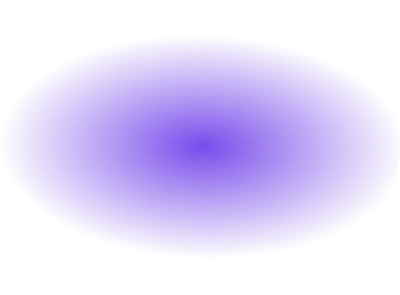
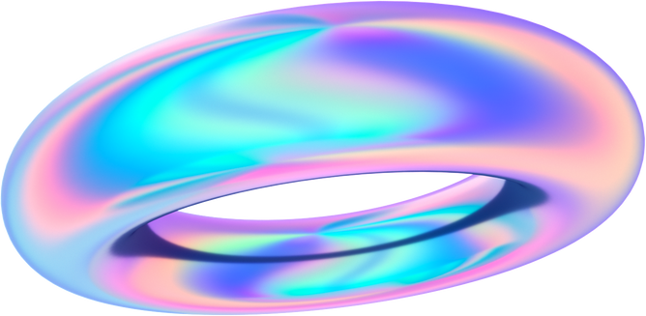
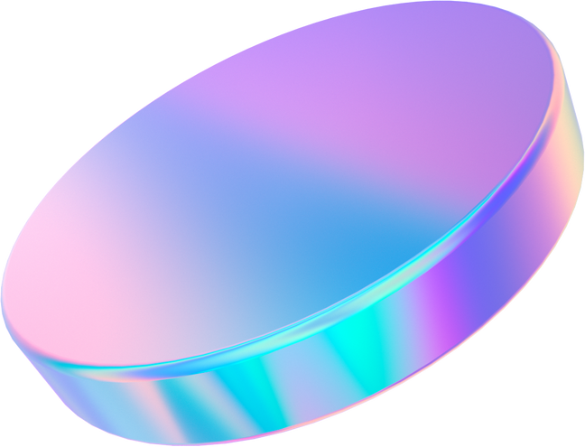
Oral Disease Recogntition App (TensorFlow)
Kelompok :
2440122841 - Asyam Adithakarya Erdi Pribadi
2440066121 - Nadya Yulianto
2602157415 - Juan Dion Sapulette

Slide 2
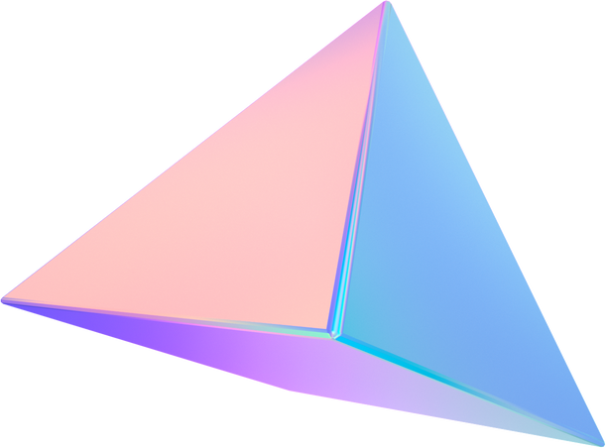
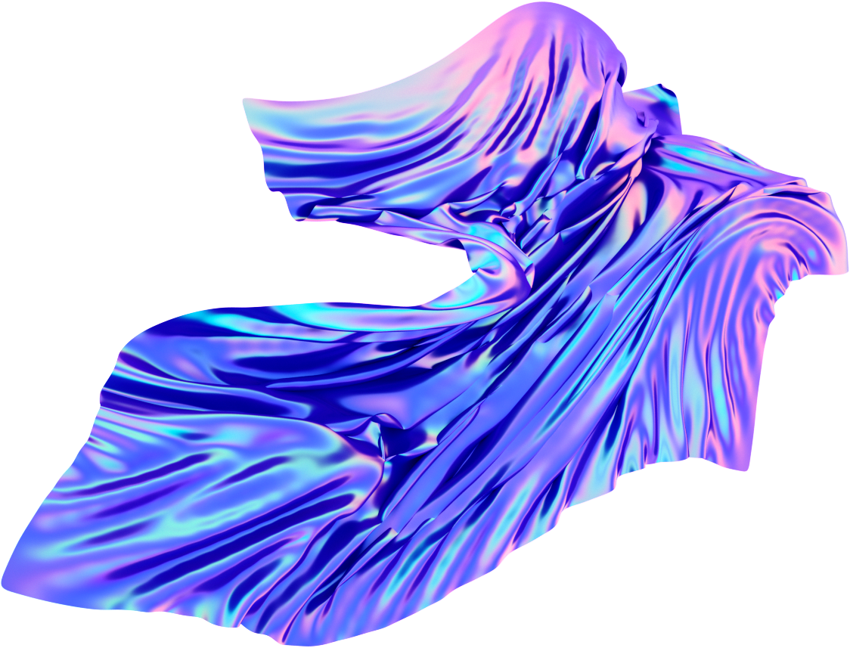
Pendahuluan
💡 Apa itu oral disease recognition?
Oral disease recogntition adalah model deep learning yang sudah dikembangkan oleh para ahli gigi dan mulut untuk mendeteksi kesehatan mulut dan gigi para pasien.
💡 Tujuan Kami:
Disini kami membuat aplikasi yang kegunaannya untuk memudahkan dalam deteksi macam penyakit mulut.

Slide 3
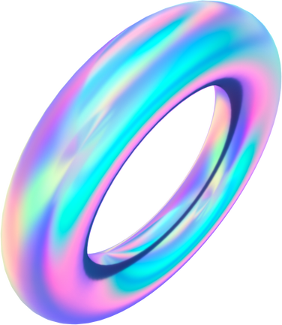
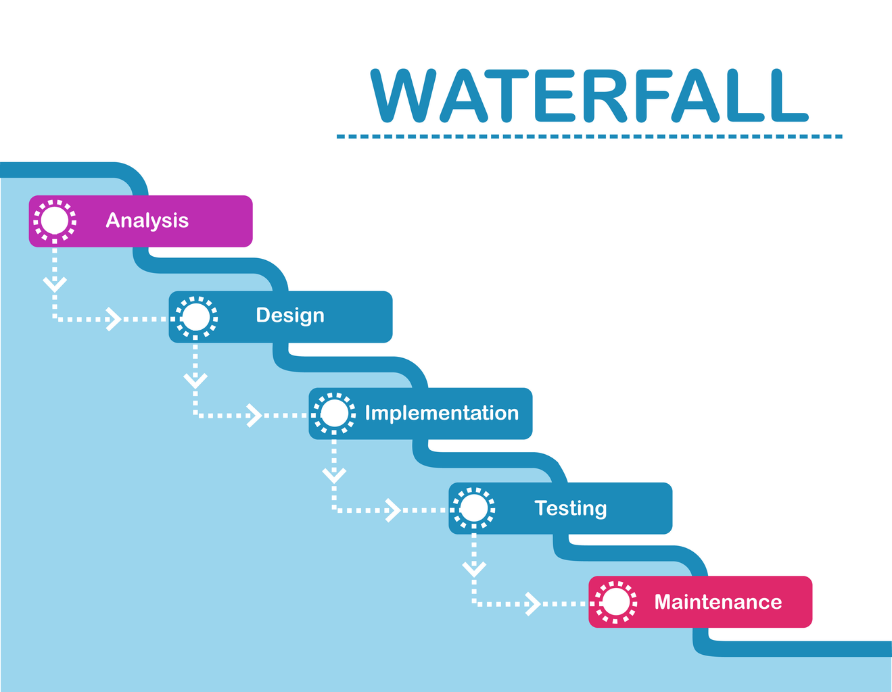
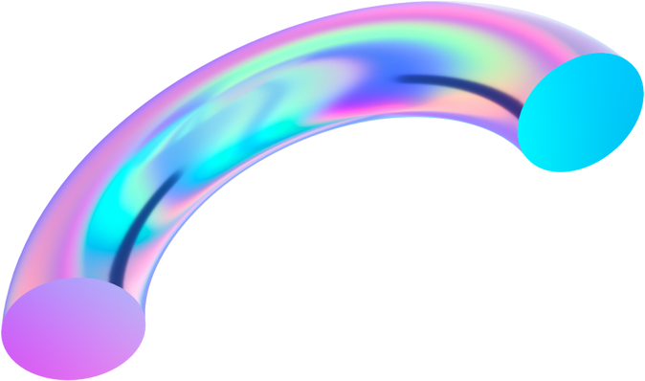
Metodologi
Metode yang Digunakan: Waterfall.
Alasan:
- Analisis Kebutuhan: Mengumpulkan dataset dari Kaggle yang berisi penyakit mulut.
(https://drive.usercontent.google.com/download?id=1YlvpDLix3S-U8fd gqRwPcWXAXm8JwjL)
- Desain Sistem: Membuat arsitektur model basis CNN + MobileNetV2
- Implementasi: Menggunakan TensorFlow Python untuk model dan app.
- Pengujian: Evaluasi model menggunakan metrik akurasi dan validasi dataset.
- Pemeliharaan: Perbaikan model berdasarkan feedback dan dataset tambahan.

Slide 4
Arsitektur Model AI
Model Deep Learning:
- CNN(Conv3D) -> untuk ekstraksi fitur otomatis dari gambar.
- MobileNetV2-> untuk meningkatkan akurasi dengan model yang sudah dilatih sebelumnya.
Pipeline AI
Notes:
kedepan akan:
- EfficientB0 - B7
- DenseNet121
- Xception
- InceptionV3

Slide 5
Metode:
Pembuatan deep learning menggunakan Computational Neural Network (CNN).
Tensorflow = Library deep learning untuk membangun dan melatih model AI yang kami gunakan.
openCV2 = Untuk membaca dan memproses video frame-by-frame.
Numpy = Library untuk komputasi numerik.
Imageio = Digunakan untuk membaca/menulis file gambar dan video dalam berbagai format.
Pyplot = Library visualisasi untuk menampilkan gambar, grafik, atau hasil training model.
Kami juga membuat physical device untuk training menggunakan GPU agar proses training lebih lancar.

Slide 6
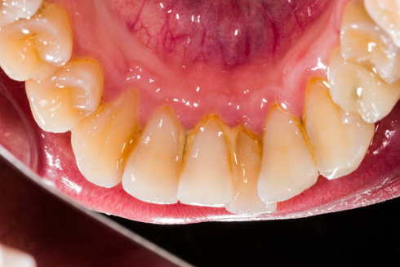
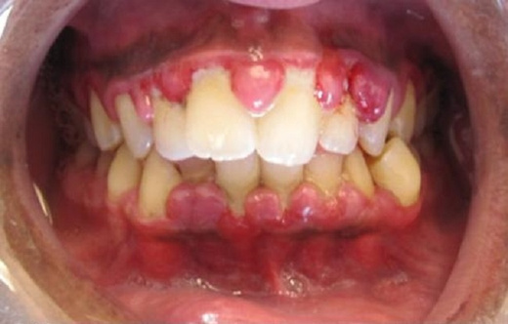
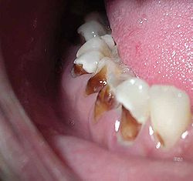
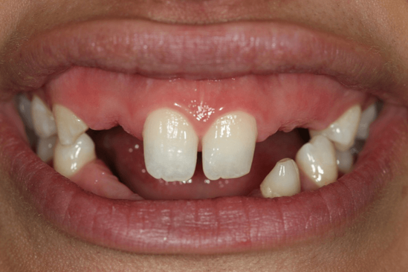
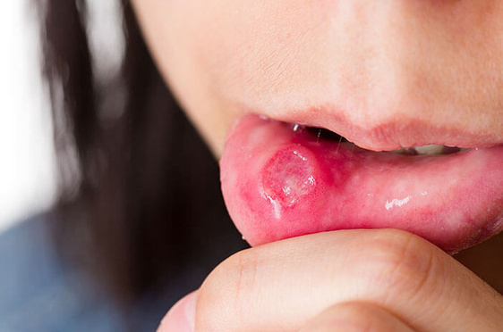
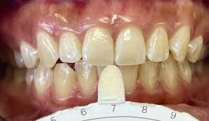
Calculus
Gingivitis
Data Caries
Hypodontia
Sariawan
Tooth Discorolation
Total: 440 Files/Data
Class: 6

Slide 7
ML Dev
Model Requirement: Gambar/image penyakit mulut dengan jenis-jenis berbeda.
Data Collection: Menggunakan dataset dari kagle atau dermnetnz.com untuk mendapatkan data.
Data Cleaning: Menyisipkan data yang tidak bisa/layak digunakan untuk training model.
Data Labelling: Dijadikan 8 kelas yaitu,
Feature Engineering: Melakukan augmentasi data seperti random.zoom, random.size, random.contras, random.flip, random.brigthness, dan lainnya.
Model Training: Melakukan training dengan keras tensorflow. Sebanyak 100 Epochs (Total) yang dilakukan pada CNN model. Lalu, untuk model transfer (MobileNetV2) dengan 20 Epochs.

Slide 8
Functionality Gained
1. Classification
Untuk mendeteksi jenis penyakit mulut berdasarkan data input (gambar, gejala, hasil medis).
2. Prediction
Untuk memprediksi perkembangan penyakit atau risiko di masa depan.
3. Information Extraction and Annotation
Untuk mengekstrak informasi penting dari data pasien, seperti rekam medis, deskripsi gejala, atau laporan laboratorium.
4. Recommendation
Untuk merekomendasikan perawatan atau tindakan medis berdasarkan kondisi pasien.

Slide 9
Summary of ML/AI Capabilities
1. VISION (understanding images)
Model akan melakukan image understanding dari foto gigi/mulut pasien untuk mengenali tanda-tanda penyakit.
2. CLASSIFICATION (predicting a category for a data point)
Menentukan apakah pasien sehat, karies, gingivitis, periodontitis, dll.
3. RECOMMENDATION(predicting user’s preferences)
Dipakai untuk memberi rekomendasi perawatan atau saran kebiasaan berdasarkan kondisi pasien (misal: "gunakan mouthwash antibakteri").
4. SUPERVISED LEARNING (learning on labeled data)
Model butuh data berlabel seperti gambar + label ("Healthy", "Caries") untuk belajar.

Slide 10
Membuat Deep Neural Network

Slide 11
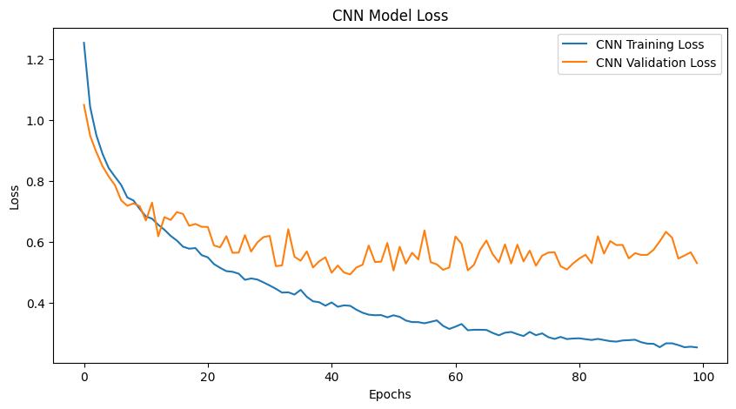
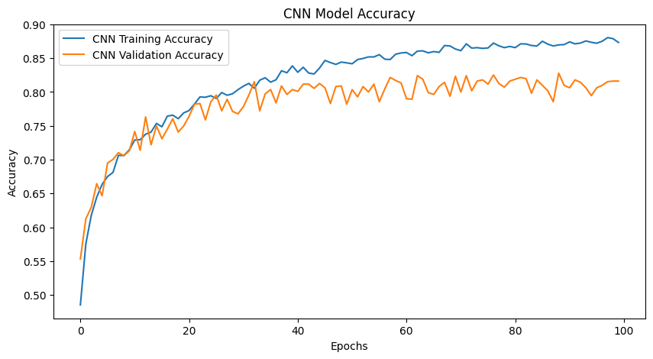
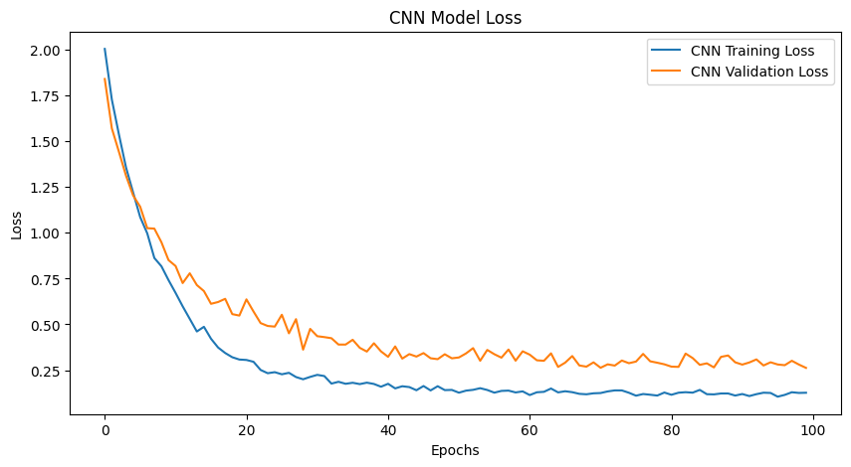
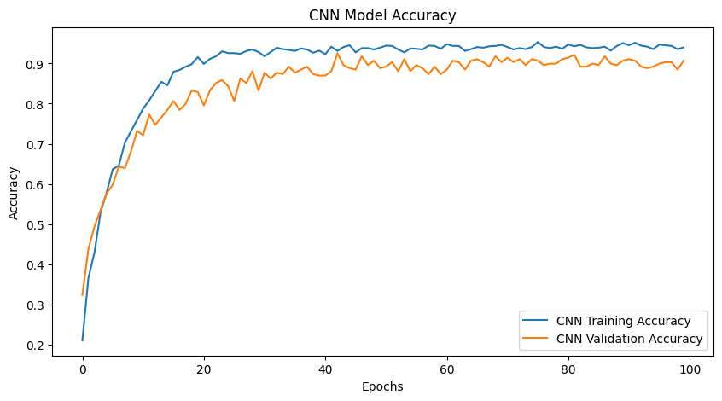
Convolutional Neural Networks
Accuracy CNN: 90.7%
Loss CNN: 27.3%
Epochs: 100
Notes:
Ini training model CNN pertama. Epochs = 100.

Slide 12
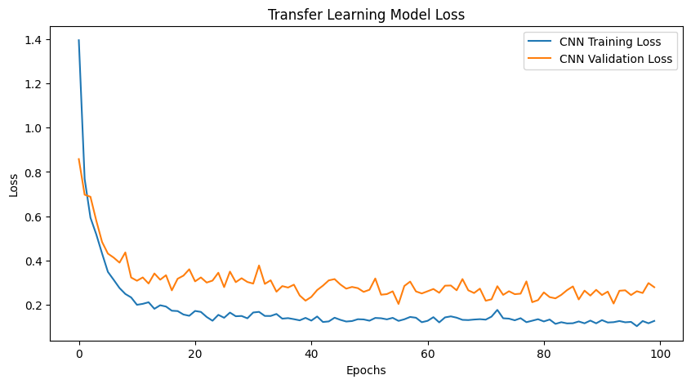
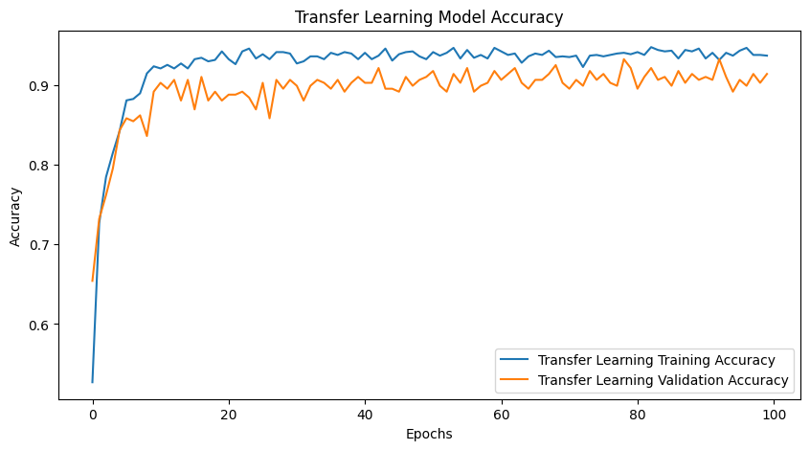
MobileNetV2 Transfer Model
Accuracy MobileNetV2: 92.2%
Loss MobileNetV2: 24.7%
Epochs: 100
Notes:
Ini training model CNN pertama. Epochs = 100.

Slide 13
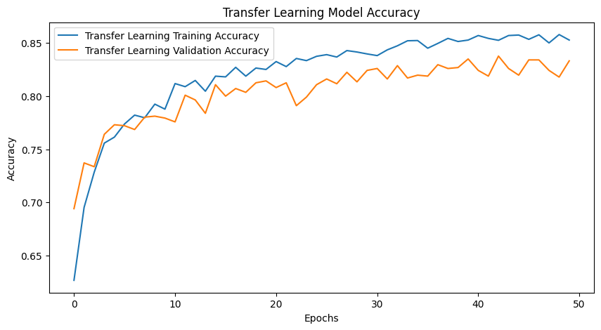
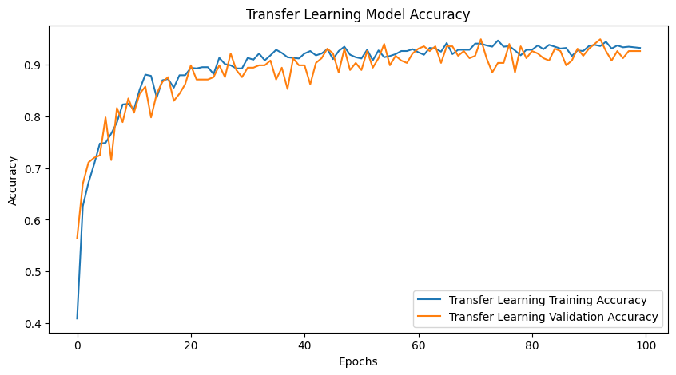
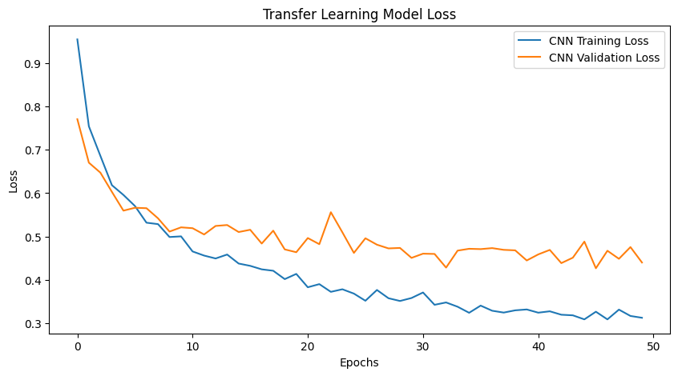
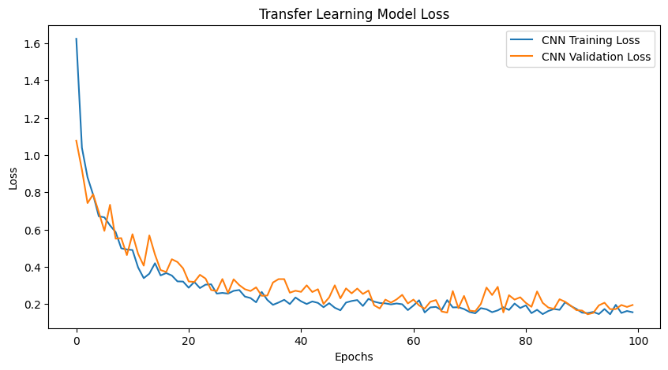
Xception Transfer Model
Accuracy Xception: 93.5%
Loss Xception: 17.9%
Epochs: 100
Notes:
Ini training model transfer learning ke MobileNetV2, Epochs = 10.

Slide 14
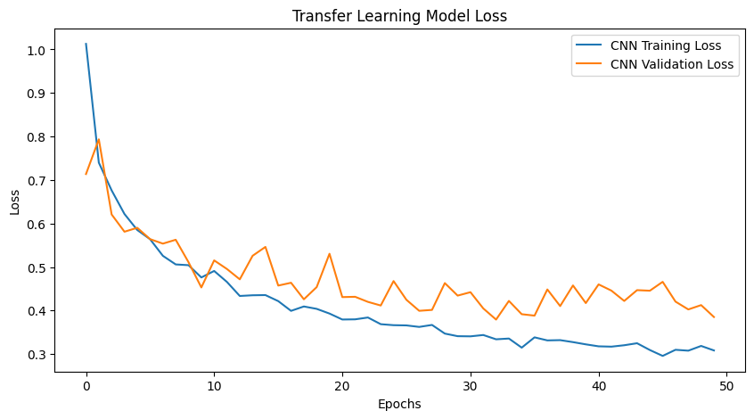
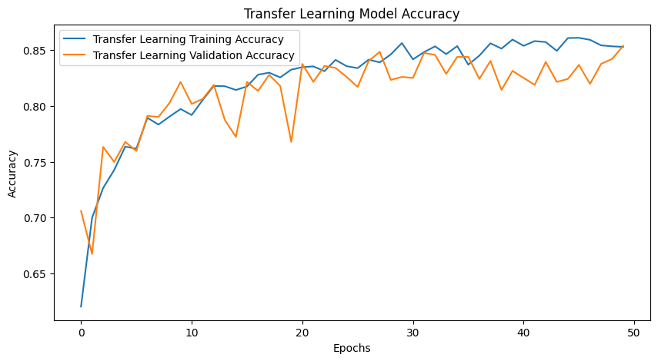
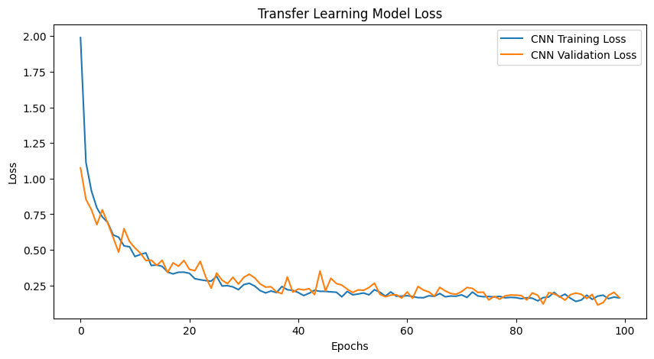
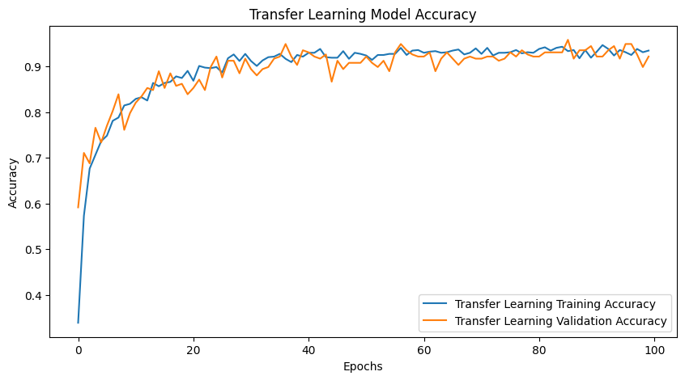
DenseNet121 Transfer Model
Accuracy DenseNet121: 93.5%
Loss DenseNet121: 15.7%
Epochs: 100
Notes:
Ini training model transfer learning ke MobileNetV2, Epochs = 10.

Slide 15
DenseNet121 Transfer Model
Accuracy DenseNet121: 93.5%
Loss DenseNet121: 15.7%
Epochs: 100
Notes:
Ini training model transfer learning ke MobileNetV2, Epochs = 10.

Slide 16
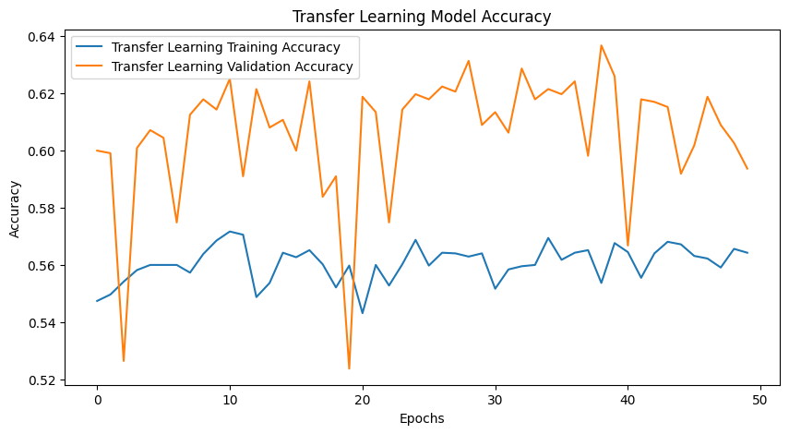
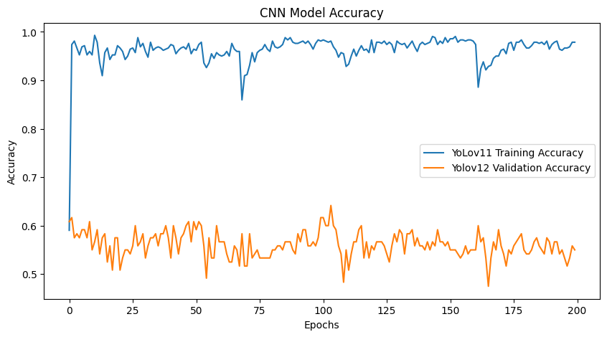
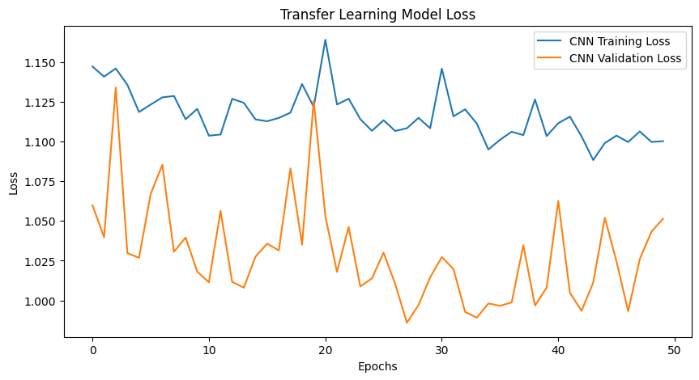
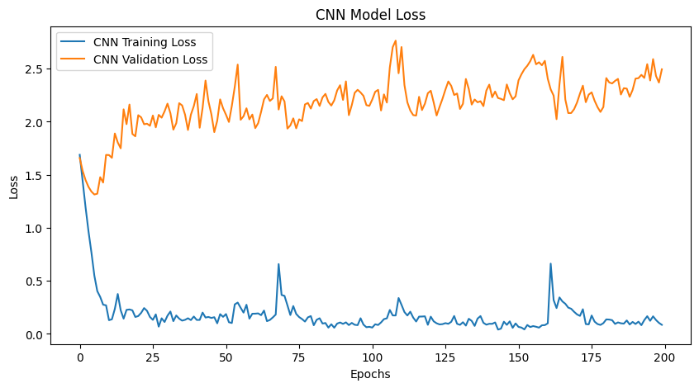
YoLov11
Accuracy: 97.8%
Loss: 8%
Epochs: 100
Notes:
Ini training model transfer learning ke MobileNetV2, Epochs = 10.

Slide 17
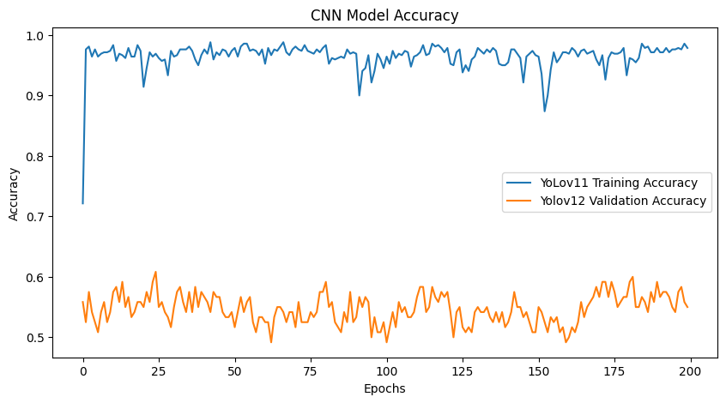
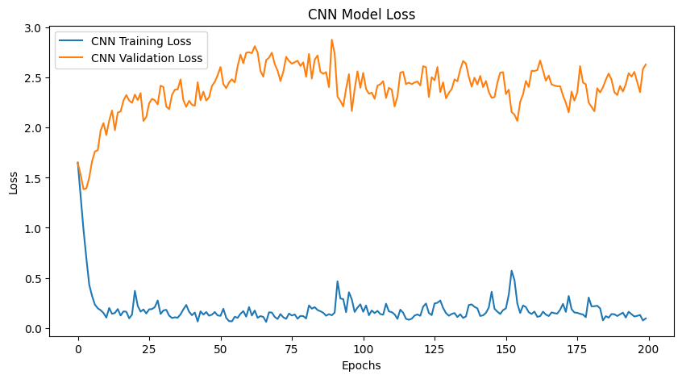
YoLov12
Accuracy: 97.8%
Loss: 9%
Epochs: 100
Notes:
Ini training model transfer learning ke MobileNetV2, Epochs = 10.

Slide 18
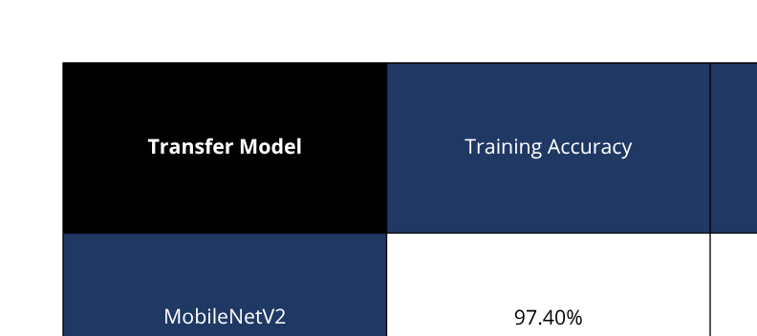

Slide 19
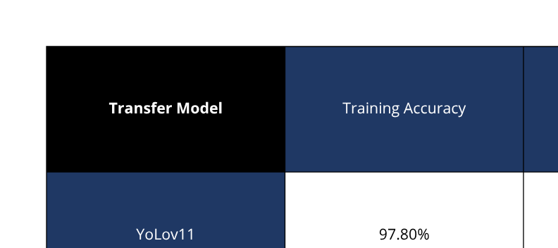

Slide 20
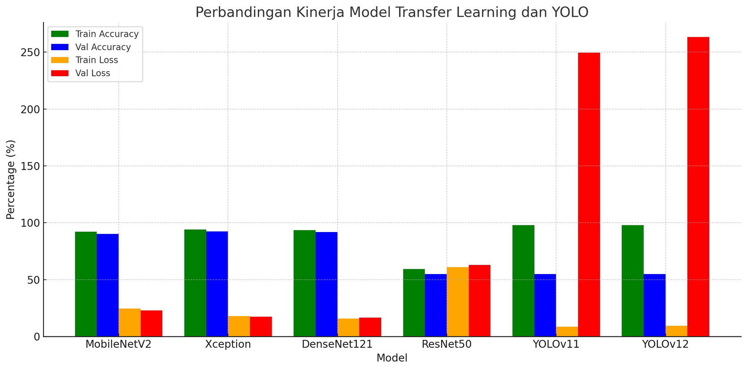

Slide 21
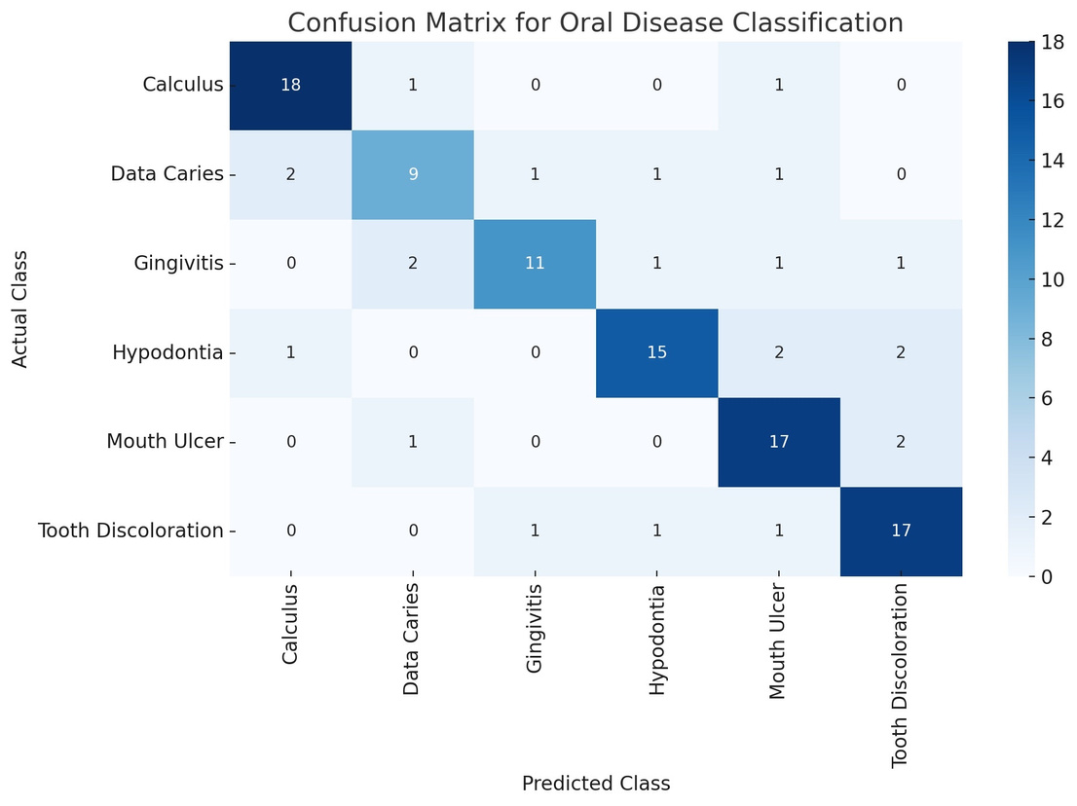

Slide 22
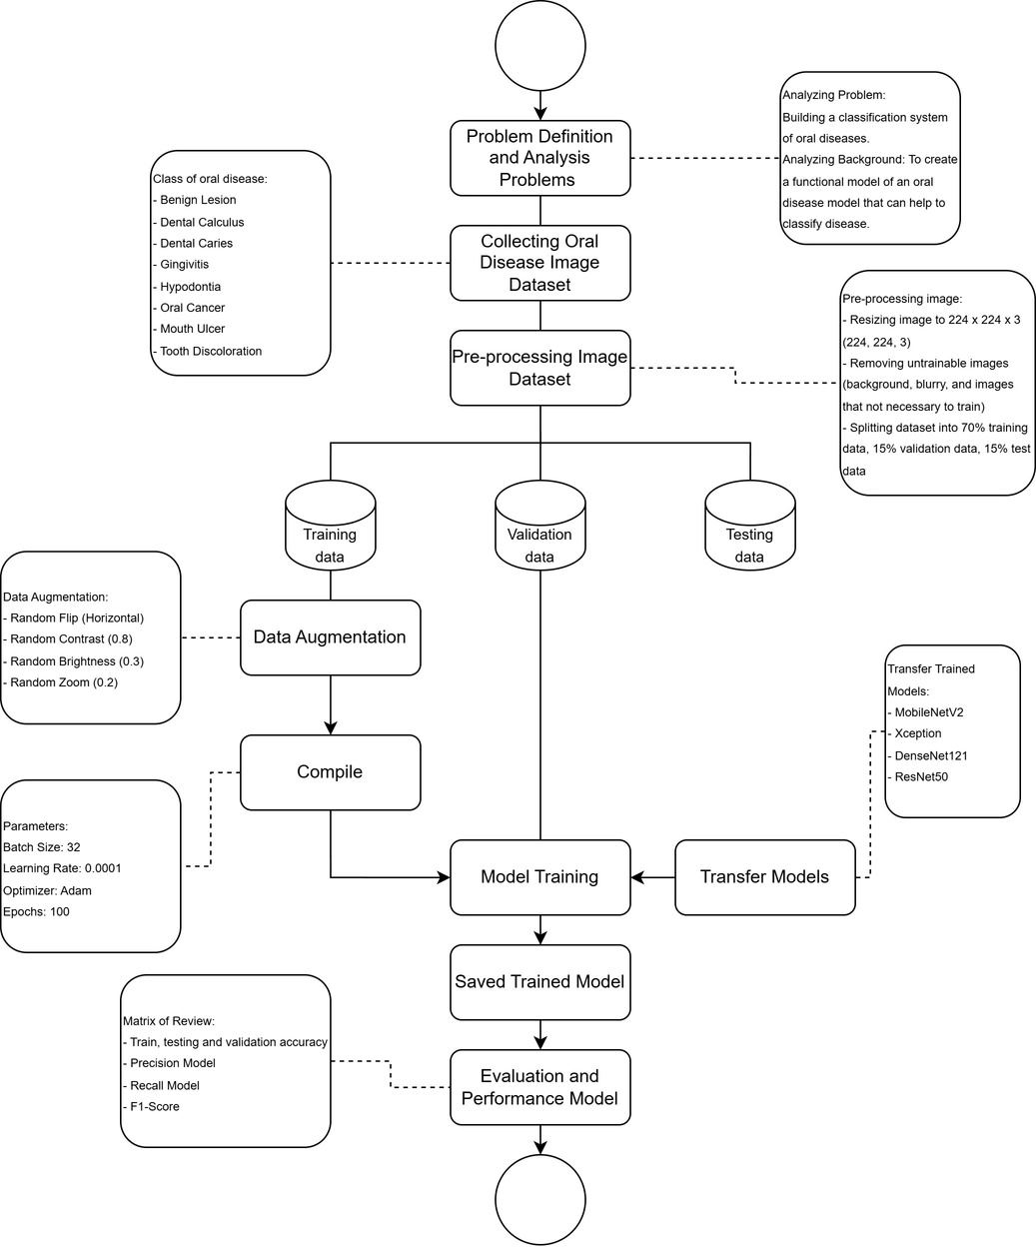
Model Flow

Slide 23
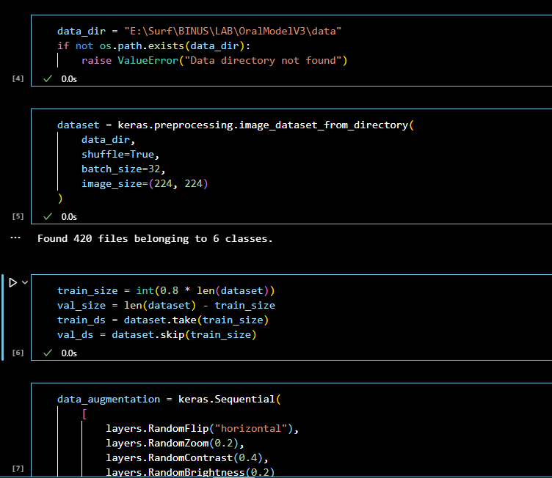
Pre-processing Data

Slide 24
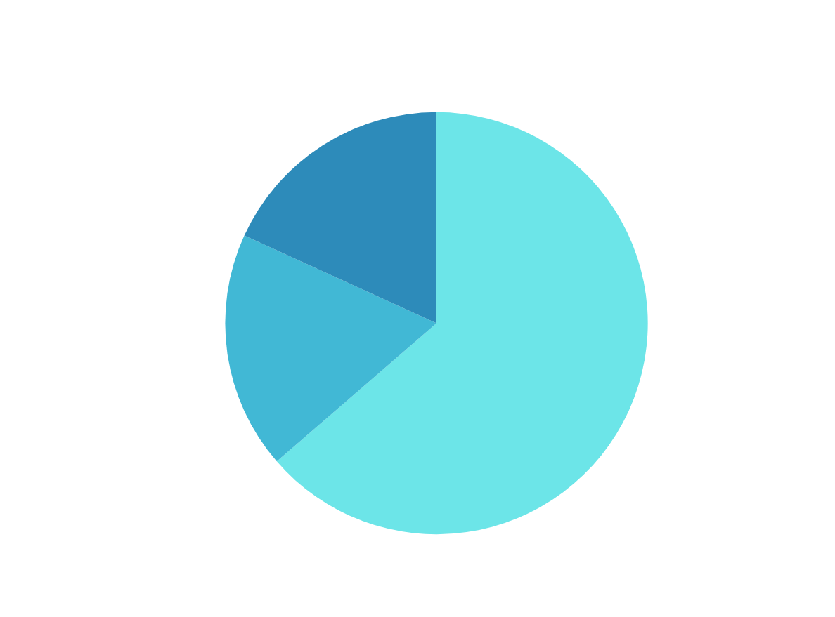
Splitting Data
Total data per kelas: 110

Slide 25
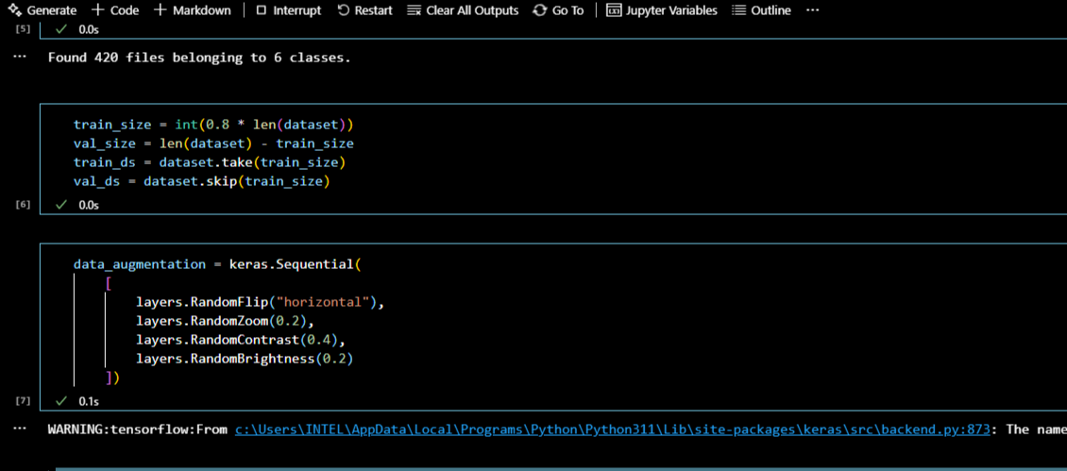
Augmentasi
Flip “Horizontal”
Zoom 0 - 20
*Contrast 0 - 40
Brightness 0 - 20

Slide 26
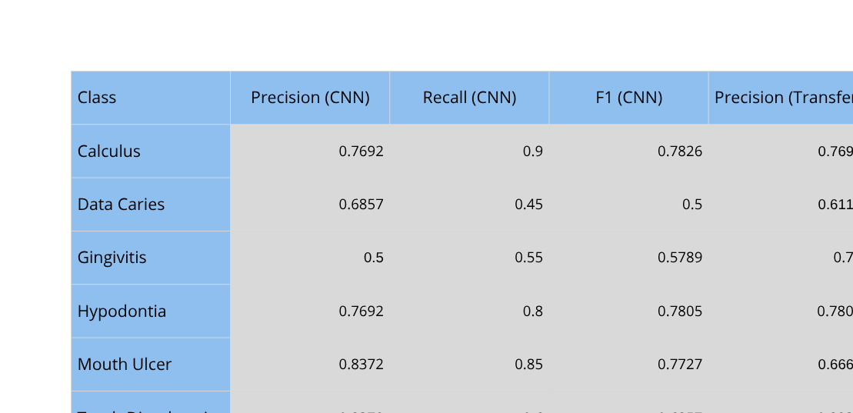
Set Confusion Matix
Menggunakan MobileNetV2 sebagai transfer model

Slide 27
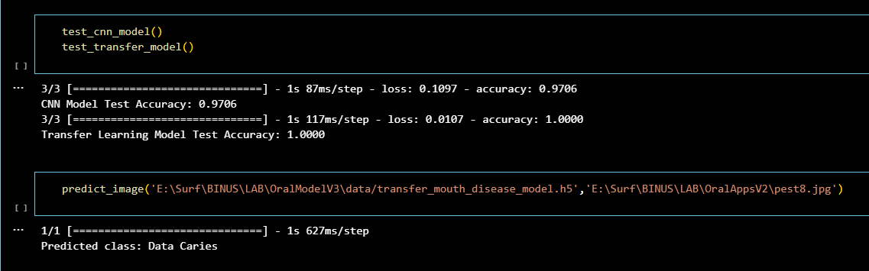
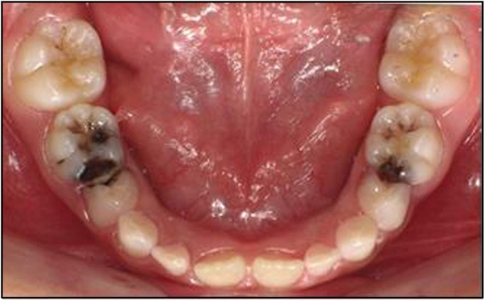
Example: pest8.jpg (Dental Caries/ Gigi Berlubang)
Notes:
Ini training model transfer learning ke MobileNetV2, Epochs = 10.

Slide 28
Software Quality (PEMAECS)
Performance: Kinerja Software sangat bergantung pada efisiensi pemrosesan video dan inferensi model AI. Optimasi TensorFlow membantu meningkatkan performa di perangkat.
Extensibility: Jika arsitektur aplikasi modular, fitur baru bisa ditambahkan dengan mudah, misalnya dukungan untuk mengetahui penyakit tambahan atau komplikasi secara bersamaan penyakit mulut.
Maintainability: Jika kode modular terdokumentasi dengan baik dan mengikuti best practice (misalnya struktur kode yang bersih), pemeliharaan akan lebih mudah. Penggunaan versi terkontrol pada pustaka (misalnya TensorFlow) membantu menghindari konflik kompatibilitas.

Slide 29
Availability: Jika aplikasi berbasis web atau cloud, uptime bisa tinggi dengan infrastruktur server yang andal. Dan tersedia 24 Jam dengan infrastruktur cloud.
Ease of Use: UI harus intuitif agar pengguna mudah memahami cara kerja aplikasi. Proses input photo harus sederhana dan mendukung berbagai format file atau langsung dari kamera.
Consistency: Membuat UI/UX yang harus seragam di seluruh halaman aplikasi. Dan model AI harus menghasilkan prediksi yang konsisten dalam berbagai kondisi pencahayaan dan rangka dari mulut.
Scalability: Jika ingin diperluas ke lebih banyak pengguna, solusi cloud atau server-side inference bisa dipertimbangkan. Penggunaan IoT juga bisa dikembangkan untuk membantu deep learning ini.

Slide 30
Terima Kasih

